Slide 1
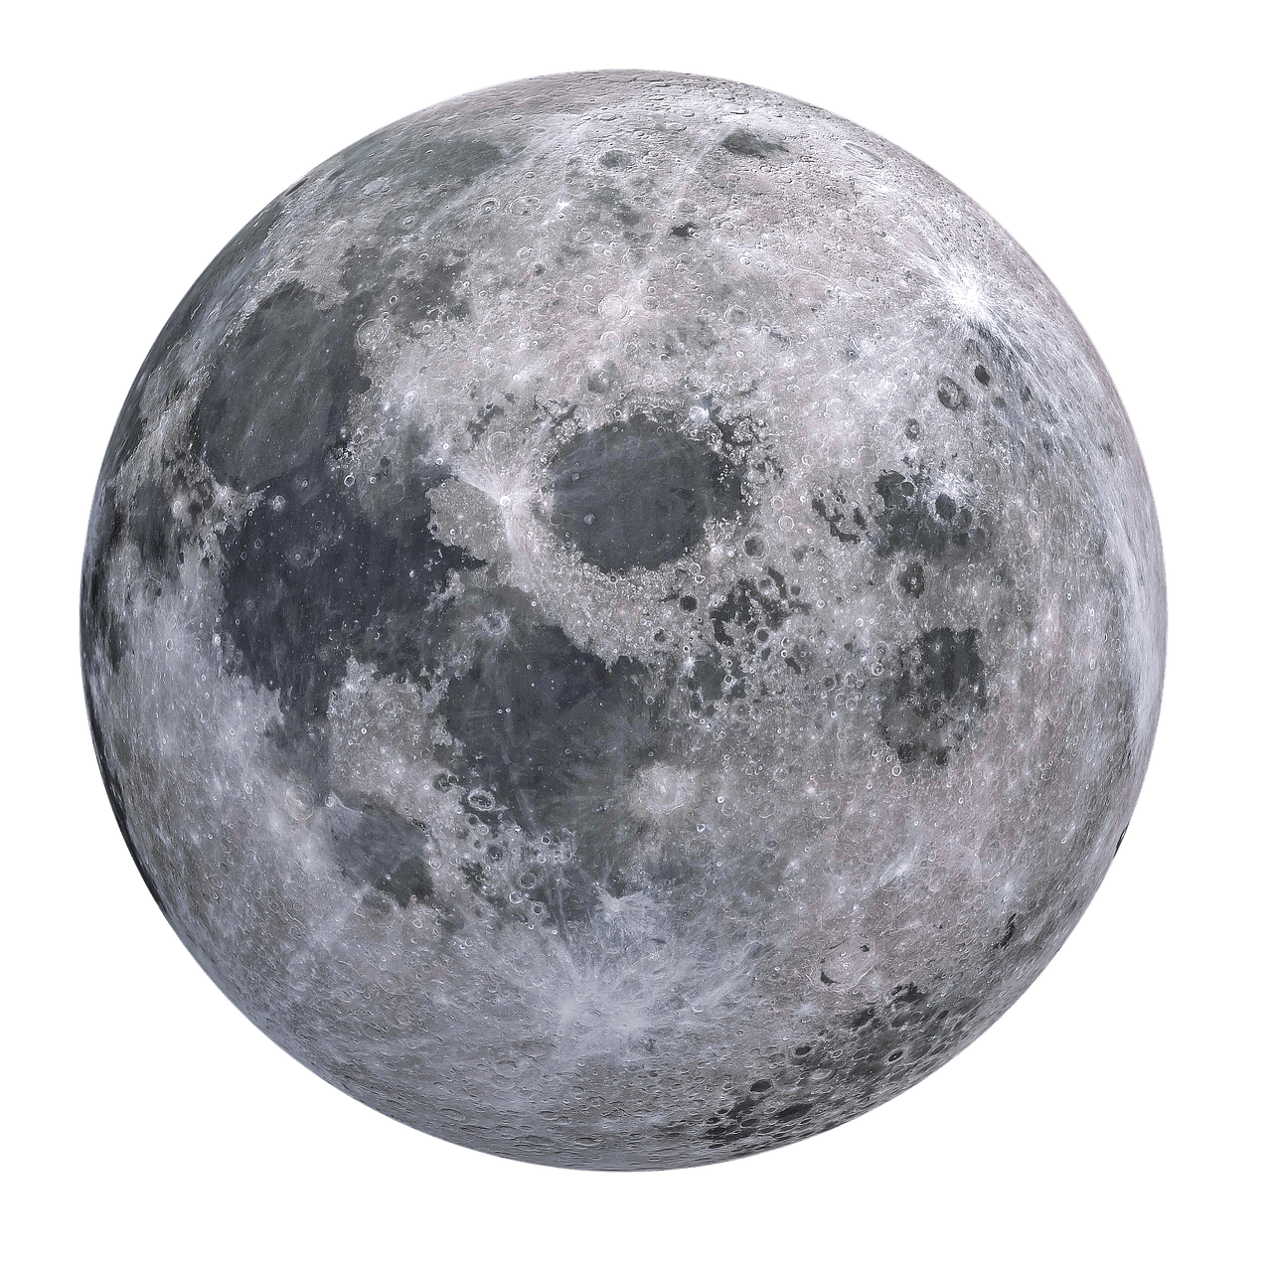
Symudiad y lleuad

Slide 2
Y Lleuad
Pam ydym yn gallu gweld y lleuad gyda’r nos?
Pam fod ymddangosiad y lleuad yn newid?
Ydyn ni’n gallu gweld y lleuad yn ystod y dydd?

Slide 3
Beth ydy’r lleuad?
lloeren - Gwrthrych yn y gofod sy'n cylchdroi planed.
Nid planed yw lleuad y Ddaear ond lloeren sy’n cylchdroi’r Ddaear. Mae tua chwarter maint y Ddaear, gyda diamedr o 3,476km.
Nid yw gwyddonwyr yn siŵr sut mae’r Lleuad wedi'i ffurfio, er mai’r brif ddamcaniaeth yw bod gwrthrych tua’r un maint â’r blaned Mawrth wedi taro’r Ddaear tua 4.5 biliwn o flynyddoedd yn ôl. Credir mai gweddillion o'r gwrthdrawiad hwn a ffurfiodd y Lleuad.
Mae gan y Lleuad haen allanol drwchus o graig galed ac mae wedi'i gorchuddio gyda chreicanau, sef llwch, pridd a chreigiau mân.

Slide 4
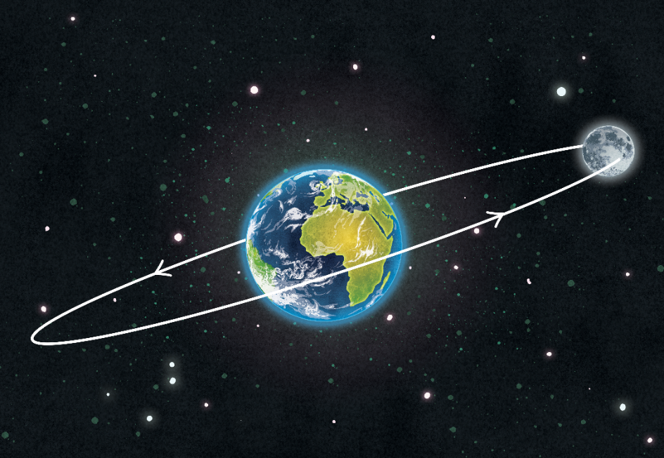
Symudiad y lleuad - orbit
Mae'r Lleuad yn cylchdroi'r Ddaear unwaith bob 27.3 diwrnod.
Mae'r Lleuad yn cylchdroi'r Ddaear mewn llwybr siâp hirgrwn o'r enw elips ac oherwydd hyn mae'r Lleuad weithiau’n agosach i’r Ddaear. Dro arall mae’n bellach o'r Ddaear. Mae ystod y pellter o’r Ddaear yn amrywio rhwng 364,397 km a 364,397 km.

Slide 5
Symudiad y lleuad
Yn union fel y Ddaear, mae'r Lleuad yn cylchdroi ar ei hechel. Mae'r cylchdro hwn yn wrthglocwedd, yn union fel y Ddaear.
Mae'n cymryd 28 diwrnod i'r Lleuad gylchdroi unwaith.
Mae'r Ddaear a'r Lleuad yn cylchdroi am yr un cyfnod o amser. Gelwir hyn yn ‘gloi’r llanw’ (tidal locking). Oherwydd y cloi’r llanw hwn, dim ond un ochr i'r Lleuad yr ydym yn gallu ei gweld o’r Ddaear.

Slide 6
Ochr bellaf y lleuad
Gelwir yr ochr o'r Lleuad y gallwn ei gweld yn ‘ochr agosaf’. Gelwir ochr arall y Lleuad, yr ochr na allwn ei gweld, yn ‘ochr bellaf’ (er bod pobl yn aml yn cyfeirio ati fel ochr dywyll y lleuad, nid yw hyn yn gywir gan nad oes ochr i'r Lleuad sydd yn y tywyllwch yn gyson). Ym 1959, tynnodd y llong ofod Rwsiaidd Luna 3 y lluniau cyntaf o ‘ochr bellaf’ y Lleuad.
Mae ochr bellaf y Lleuad yn wahanol iawn i'r ochr agosaf. Mae wedi ei gorchuddio â chraterau o feteorau sydd wedi taro’n erbyn y Lleuad.

Slide 7

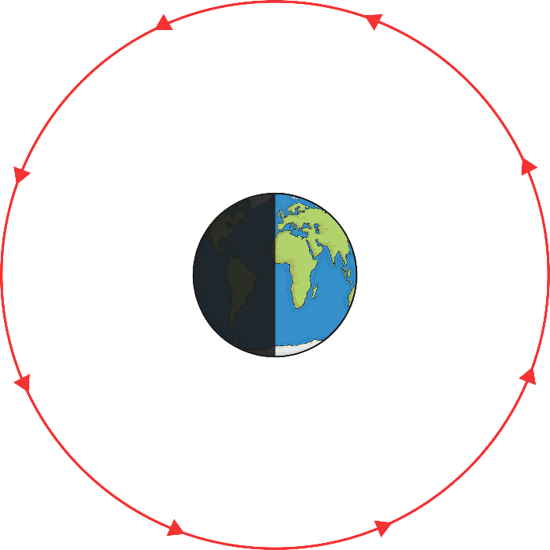
SiÂp y lleuad
Ar wahanol adegau o’r mis, mae'r Lleuad yn edrych yn wahanol. Mae hyn yn digwydd oherwydd wrth i’r Lleuad gylchdroi o amgylch y Ddaear, mae'r Haul yn goleuo gwahanol rannau ohoni.
golau’r haul

Slide 8
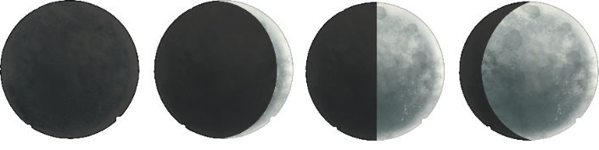
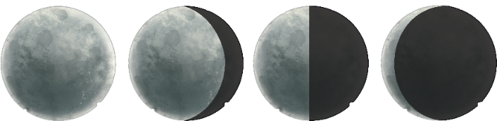
Lleuad ar ei chil a lleuad ar ei chynnydd
Gellir disgrifio'r Lleuad fel naill ai Lleuad ar ei chil neu ar ei chynnydd. Mae hyn yn cyfeirio at faint o’r Lleuad y gallwn ni ei weld ar ddiwrnodau dilyniannol.
Pan rydyn ni'n gweld mwy o'r Lleuad yn raddol dros nifer o ddyddiau, gelwir hyn yn Lleuad ar ei chynnydd.
Lleuad ar ei chynnydd
Pan rydyn ni'n gweld llai o'r Lleuad yn raddol dros nifer o ddyddiau, gelwir hyn yn Lleuad cilgant neu Leuad ar ei chil.
Lleuad cilgant ar ei chil

Slide 9
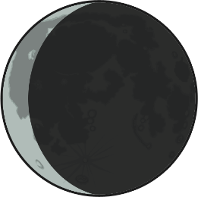


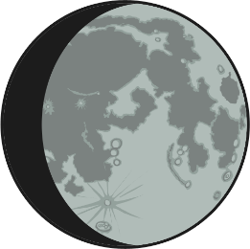
Lleuad ar ei chil a lleuad ar ei chynnydd
Ystyr lleuad amgrwm ydi pan ydym ond yn gallu gweld ardal siâp amgrwm ar y Lleuad.
lleuad amgrwm ar ei chil
lleuad amgrwm cilgant
Ystyr lleuad ar ei chynnydd (gibbous moon) ydi pan na ellir gweld ardal siâp amgrwm y Lleuad.
lleuad cilgant ar ei chil
lleuad ar ei chynnydd

Slide 10



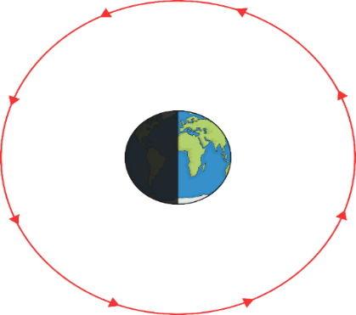





Gweddau’r lleuad
Gellir disgrifio'r Lleuad hefyd fel lleuad newydd (pan nad oes dim ohoni i'w gweld o'r Ddaear), hanner lleuad a lleuad lawn.
hanner lleuad ar ei chynnydd
lleuad ar ei chynnydd
lleuad amgrwm cilgant
golau’r haul
lleuad lawn
lleuad newydd
lleuad gilgant (ar ei chil)
lleuad amgrwm ar ei chil
hanner lleuad ar ei chil

Slide 11
Ydych chi’n cofio?
Allwch chi lenwi’r bylchau?
Mae’r Lleuad yn Ddaear unwaith pob 27.3 .
Gelwir y cyfnod pan yr ydym yn raddol yn gweld mwy o’r lleuad yn
.
Gelwir y cyfnod pan yr ydym yn raddol yn gweld llai o’r lleuad yn
.
diwrnod lleuad ar ei chynnydd
lleuad cilgant ar ei chil cylchdroi’r

